Slide 1
Laboratório com Cloud Functions + Pub/Sub + DataFlow + BigQuery
Criar tabela no BigQuery
Criar um pasta dentro do Storage
Criar Pub/Sub
Criar dataFlow
Criar Cloud Function
Acessar URL com parâmetros via GET
Verificar no BigQuery se os dados foram inseridos

Slide 2
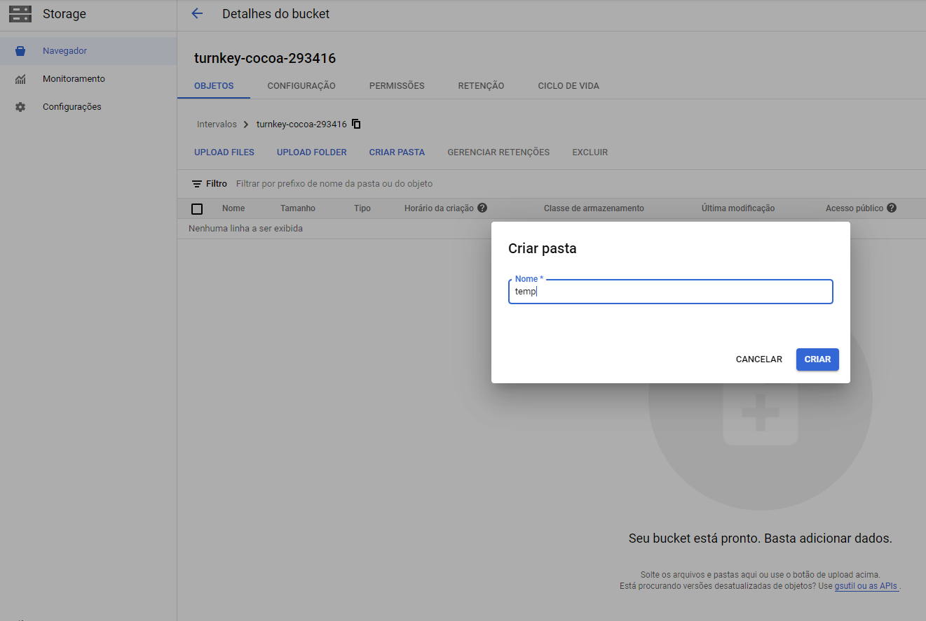
Criar um pasta dentro do Storage

Slide 3
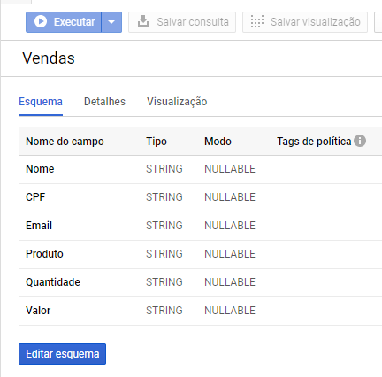
Criar tabela no BigQuery

Slide 4
Criar Pub/Sub
Criar um Tópico no PubSub com o nome recebeVendas

Slide 5
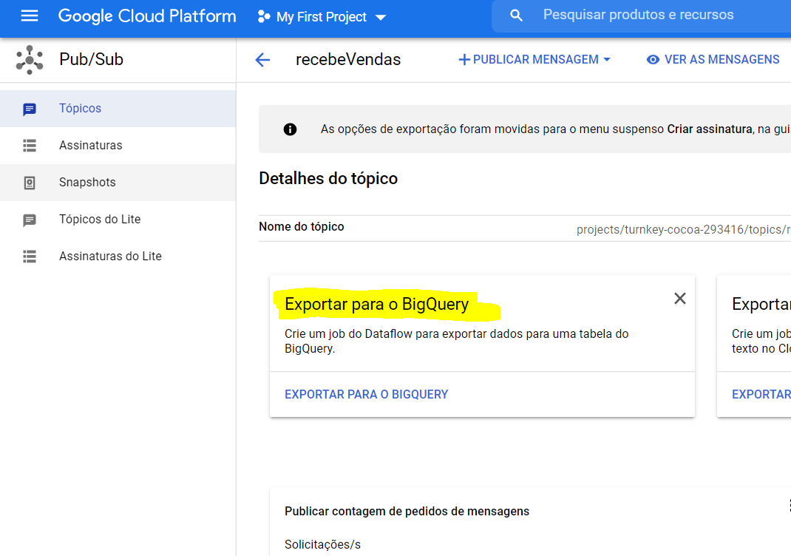
Criar dataFlow
Dentro do tópico clicar em “Exportar para o BigQuery”
BigQuery output table: Preencher com o caminho da tabela criada anteriormente. project:your-dataset.your-table
Colocar caminho da pasta temporária criada anteriormente. gs://your-bucket/temp

Slide 6
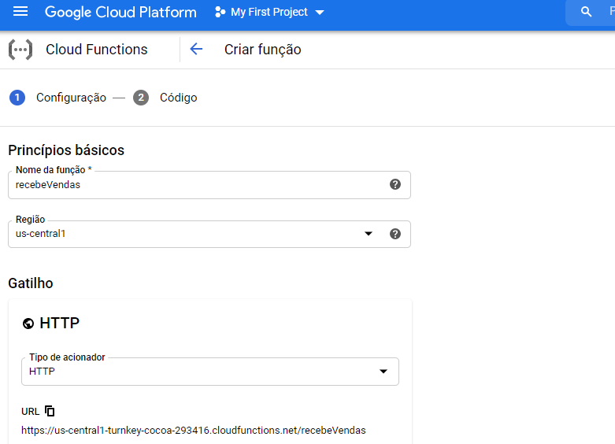
Criar Cloud Function
Nome: recebeVendas
Gatilho: HTTP
Permitir chamadas não autenticas.

Slide 7
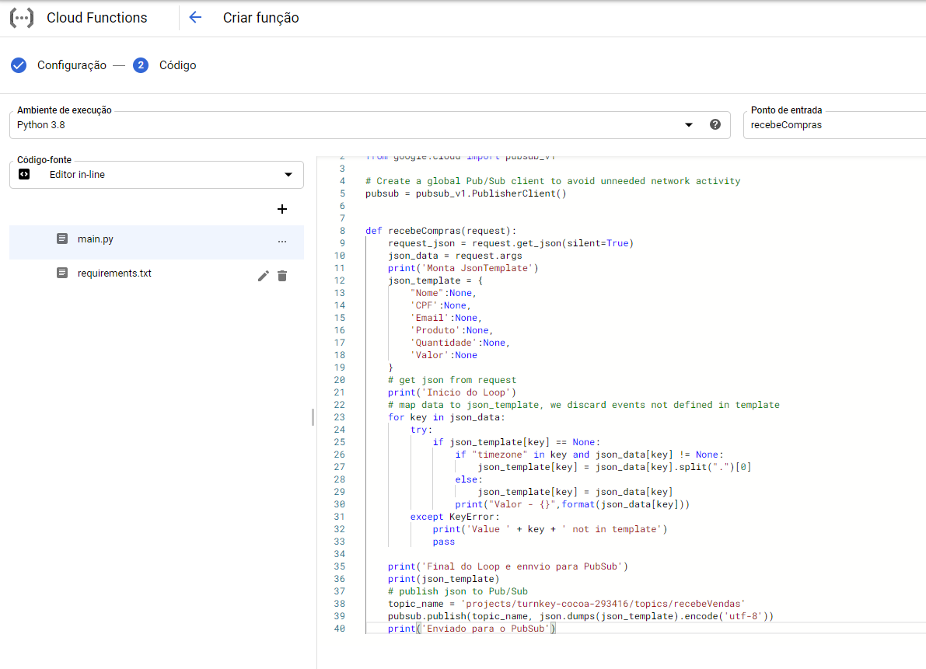
Criar Cloud Function
Python 3.8
Função recebeCompras
Subistituir código co main.py e requirements.txt pelo enviado.

Slide 8
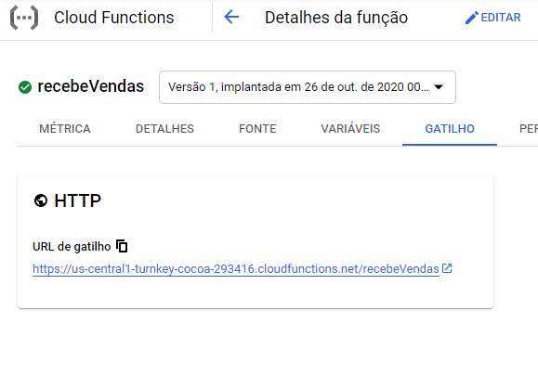
Acessar URL com parâmetros via GET
Clicar na função criada
Ir para aba Gatilho
Verificar URL necessária para ativar a função
Copiar url passandos os seguintes parâmetros no final dela
?Nome=Leandro Ciconello Gomes&CPF=36471707800&Email=bgsleli@gmail.com&Produto=Fone Razer&Quantidade=1&Valor=34,95

